Slide 1
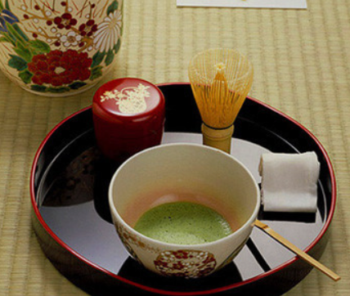
다도
예도
-차를 끓여 마시는 전통
-다사: 소수 미리 초대받은 손님 대상
-정주 실시하는 밀접한 다회
하나 그릇에 진한 차 돌려 마심
-대접: 다수의 손님 대상 다회

